Slide 1
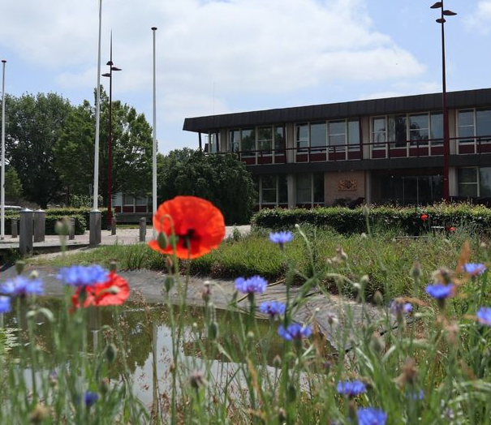

Welkom
Participatiebijeenkomst
Stedenbouwkundig plan Doornspijk
26 maart 2026

Slide 2
Verloop van de avond
Welkom door Wethouder Oosterloo
Toelichting gemeente
Inhoudelijk toelichting Movares
Gelegenheid voor vragen/opmerkingen bij de informatieborden
Notes:
Door Wethouder

Slide 3
Verloop van de avond
Tijdstip
19.15u Inloop
19.30u Welkom door wethouder Oosterloo
19.35u Toelichting gemeente
19.45u Inhoudelijke toelichting Movares
20.05u plenaire vragenronde
20.15u vrije ronde langs informatieborden
21.30u Afsluiting

Slide 4
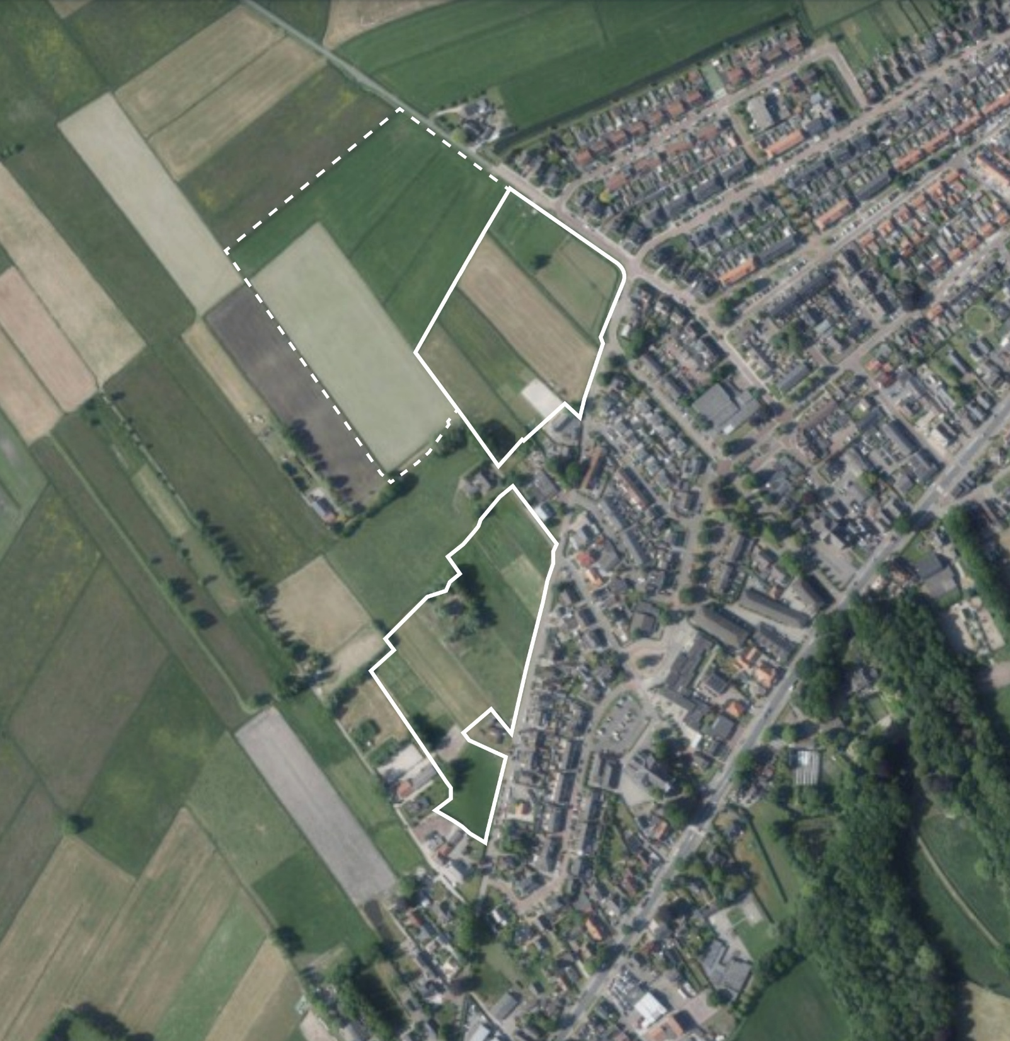
Opgave &
Stand van zaken
Opgave
Toevoegen ca. 100 woningen in Doornspijk
Realisatie van de MFA
We bouwen in verhouding 30–40-30 (sociaal/betaalbaar/vrije sector)
Stand van zaken
Onderzoek weidevogelgebied
Onderzoeken en planuitwerking
Notes:
Door projectleider Erik

Slide 5
Proces
Q4 2024:
2025:
Q1 2026:
1e helft 2026:
2e helft 2026:
2027:
1e bijeenkomst
Stedenbouwkundig plan
Vaststellen omgevingsplan
Verwerving
omgevingsplan
Verzamelen wensen en zorgen
2e bijeenkomst
Scenariostudie
Diverse Onderzoeken
Notes:
Door projectleider Erik

Slide 6
Presentatie
Stedenbouwkundig Plan
26 Maart 2026
Participatiebijeenkomst #2 Doornspijk
Jeroen Sprangers & Thijmen van Gompel
Notes:
Door Jeroen

Slide 7
Rol Movares: maken van een Stedenbouwkundig plan
1. Uitgangspunten opstellen
Uitvoeren omgevingsonderzoeken, o.a. Ecologie, verkeer, water e.d.
Ruimtelijke en functionele analyse
Input omgeving Participatie 1 (4e kwartaal 2024)
2. Ontwikkelkader opstellen
3. Scenariostudie
4. Stedenbouwkundig plan & Beeldkwaliteit Participatie 2 (1e kwartaal 2026)
Dit alles rekening houdend met allerlei belangen: vanavond reactie en input
Notes:
Door Jeroen

Slide 8
Terugblik
Voorzieningen:
Honden uitlaatplaats, Speeltuin
skatebaan / ijsbaan?
MFA
School als verbindend hart
Bewonersavond Doornspijk 10-12-2024
Bewonersavond Doornspijk 16-05-2023
Verkeer:
Zorg voor voldoende
Parkeergelegenheid bewoners
MFA
Dorpshuis is gezelligheidscentrum: ontmoetingsplaats blijft belangrijk.
Wonen:
Focus op ouderen en jongeren
Wonen:
Geef voorrang aan Doornspijkers!
(inwoners van de gemeente Elburg)
Uitstraling:
dorps, landelijk, groene uitstraling
Wonen:
Betaalbare woningen!
MFA
Een dorpshuis met maatschappelijke functies onder 1 dak.
Wonen:
Gedeelde zorgen over wateroverlast
(nat gebied)
Verkeer:
Eenrichtingsverkeer op Lageweg overwegend positief maar over de uitwerking wisselen de gedachtes
Uitstraling:
Ontwerp wat past bij het
landelijke gebied, doorwaadbaar,
wandelroutes, zichtlijnen
Notes:
Door Jeroen

Slide 9
Analyse
Notes:
Thijmen tot eind slide 9-24

Slide 10
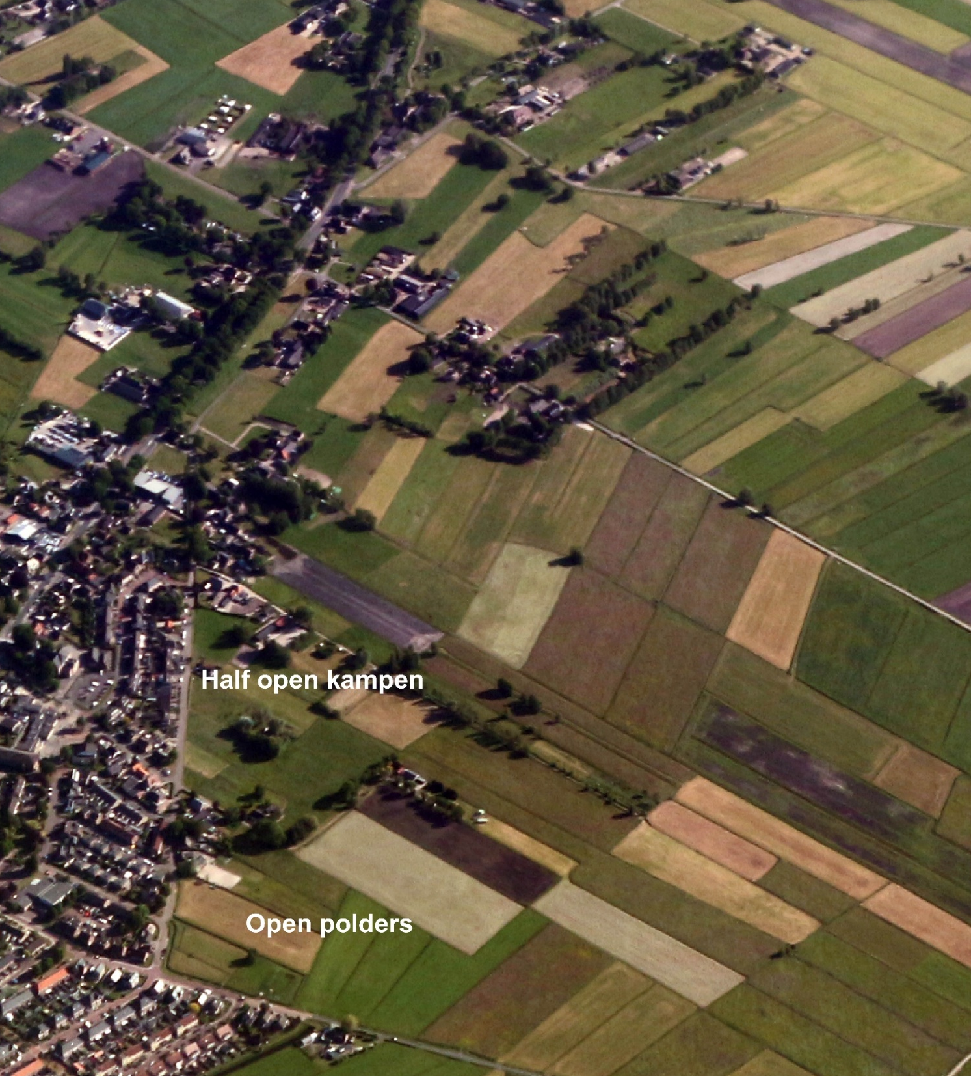

Structuur landschap

Slide 11
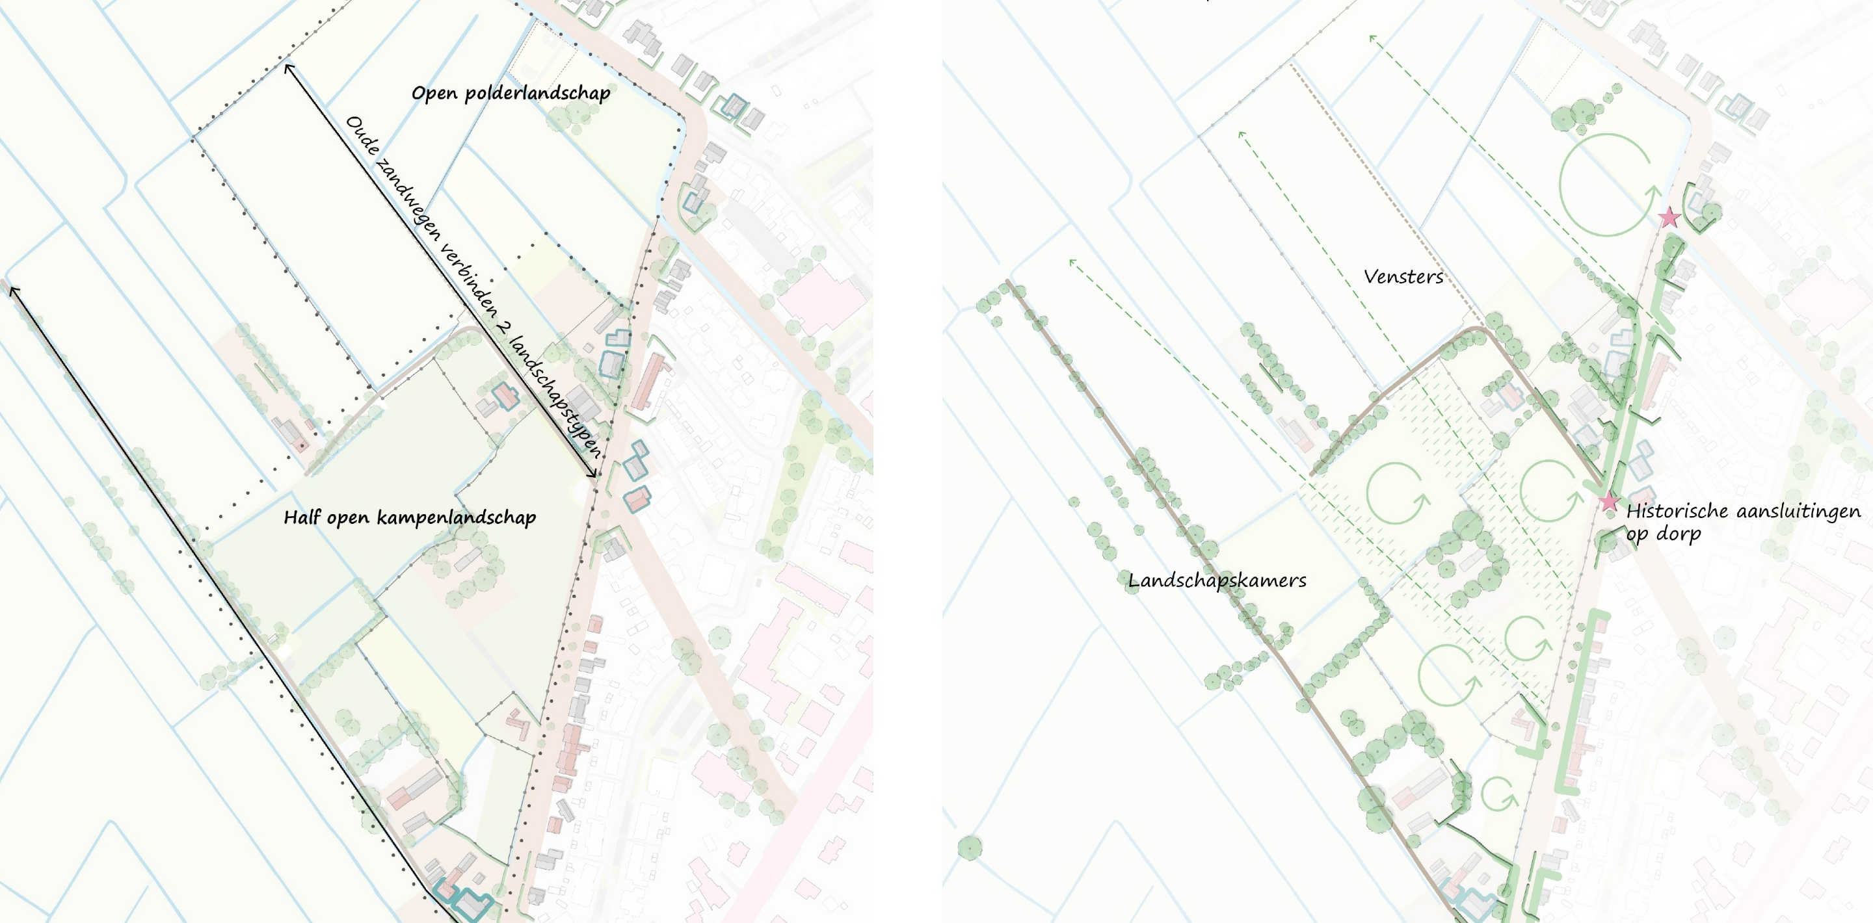
Kenmerken landschap

Slide 12
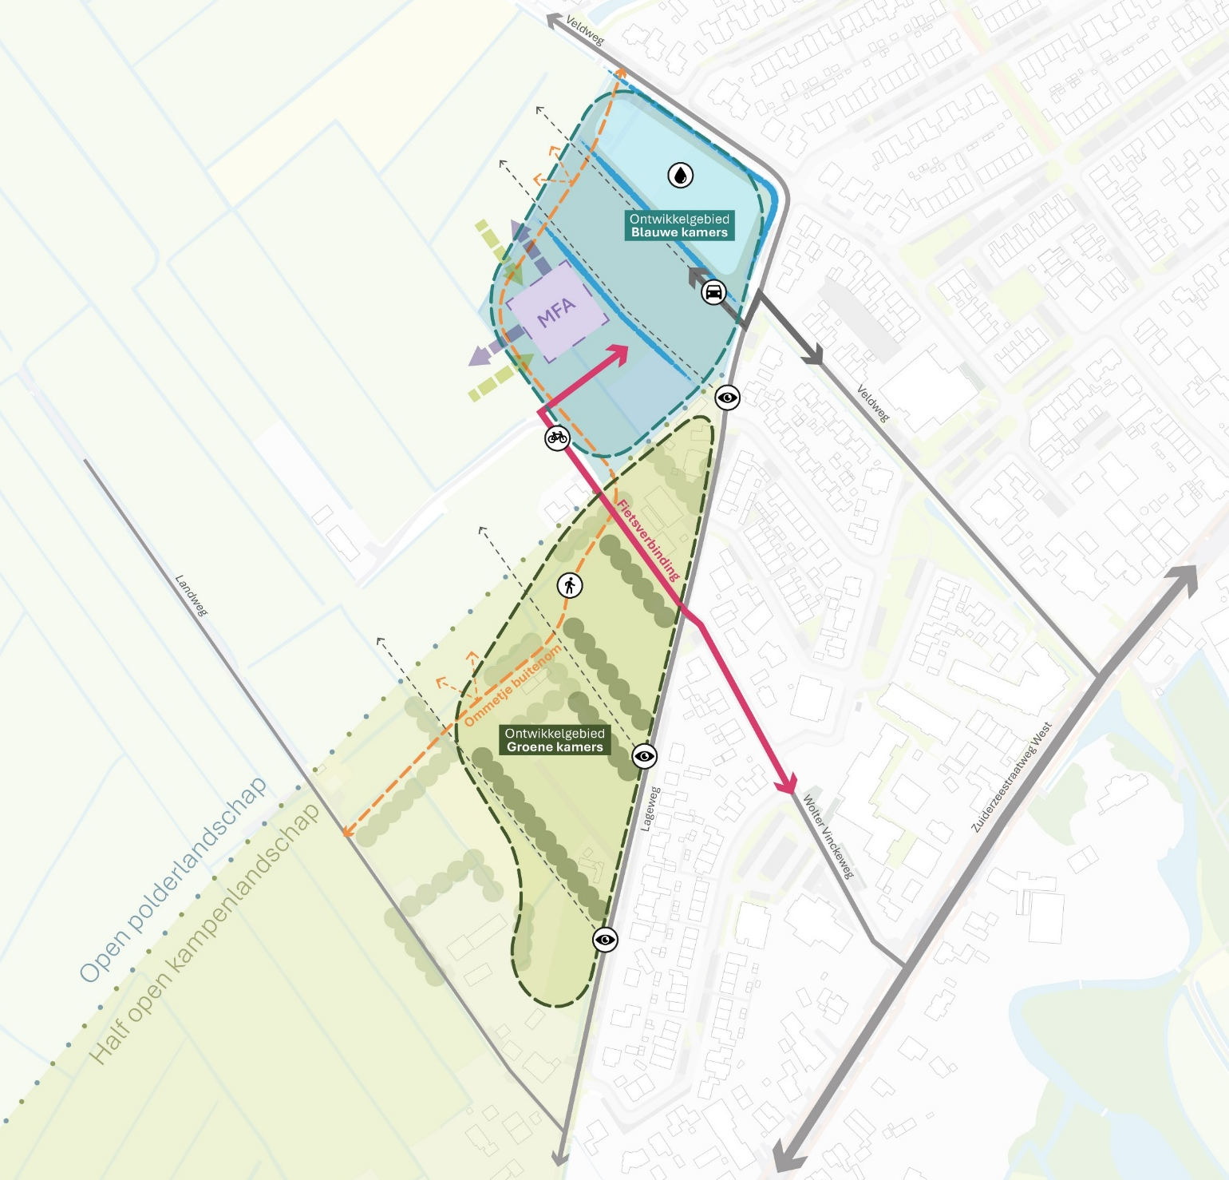
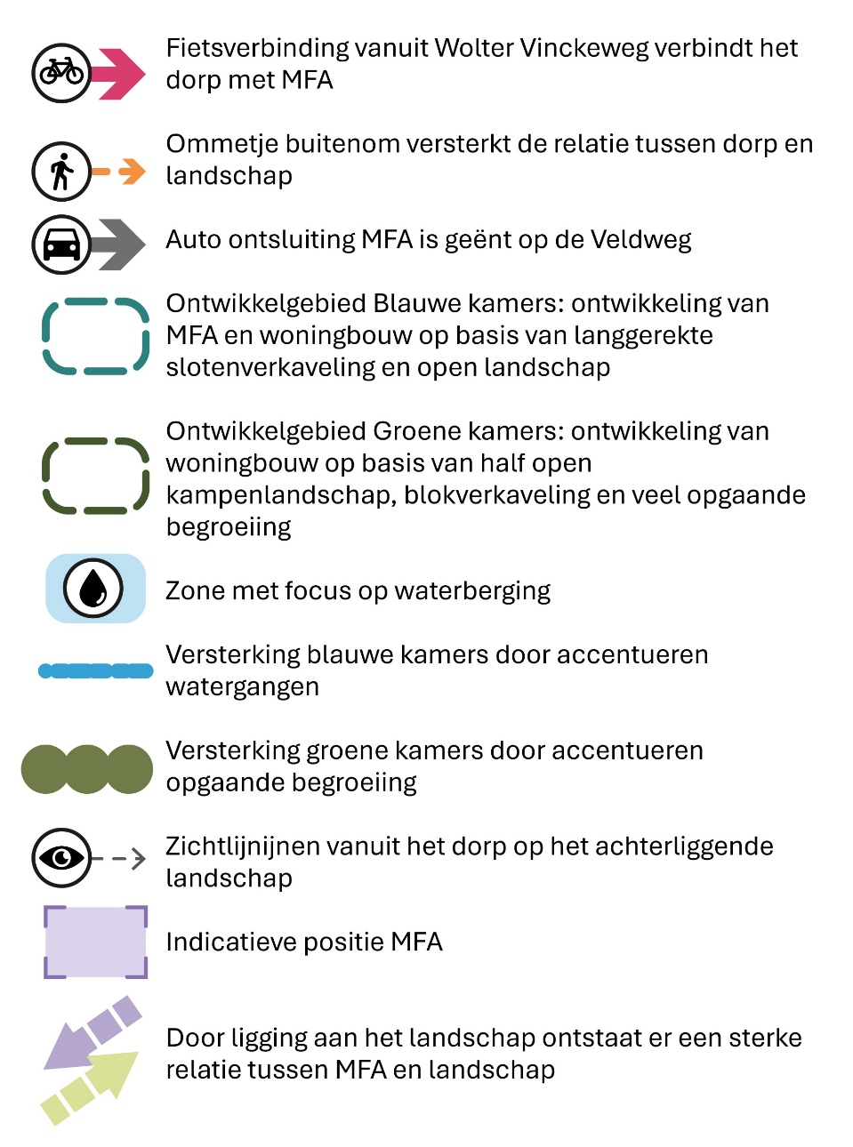
Uitgangspunten

Slide 13
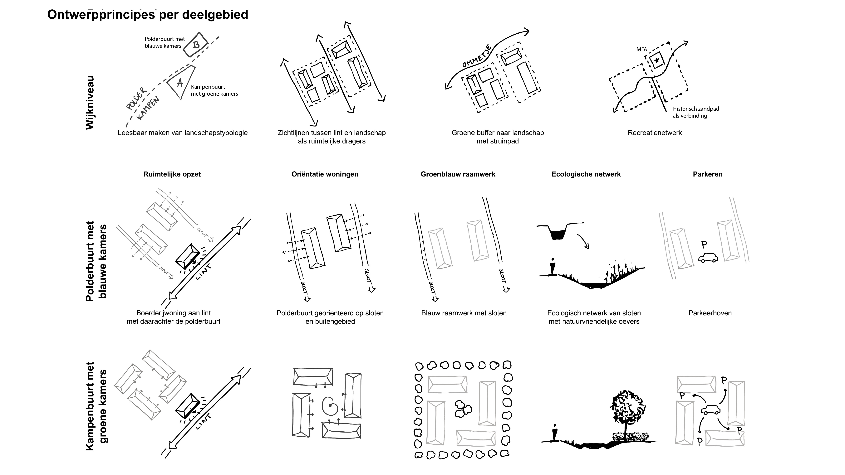

Ontwerpprincipes
Wijkniveau
Leesbaar maken van landschapstypologie
Zichtlijnen tussen lint & landschap als ruimtelijke dragers
Groene buffer naar landschap met struinpad
Recreatienetwerk met
historisch zandpad als verbinding

Slide 14
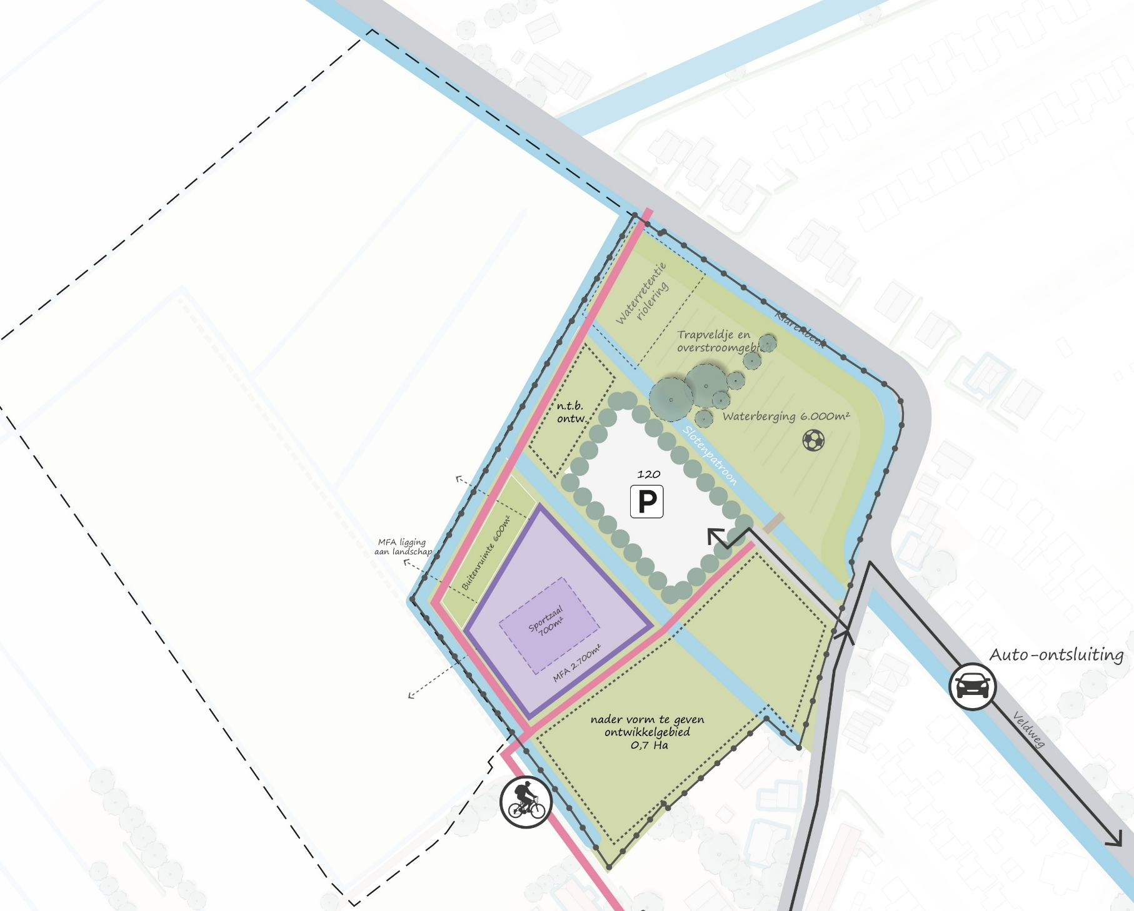
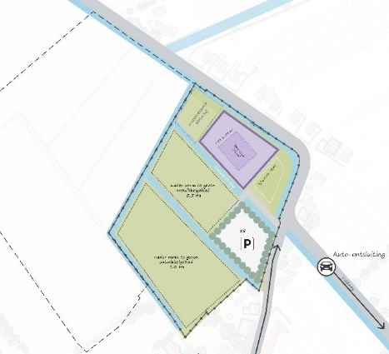
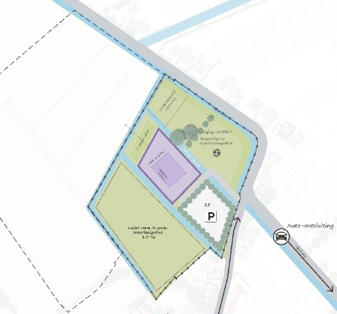
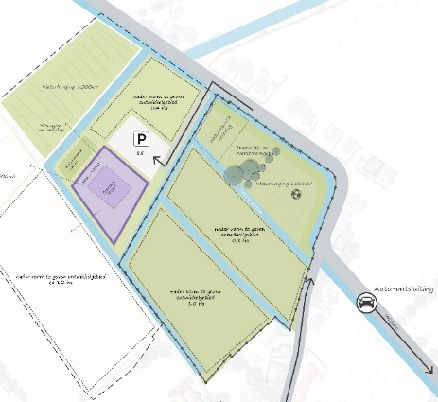
Locatie MFA

Slide 15
Stedenbouwkundig plan

Slide 16
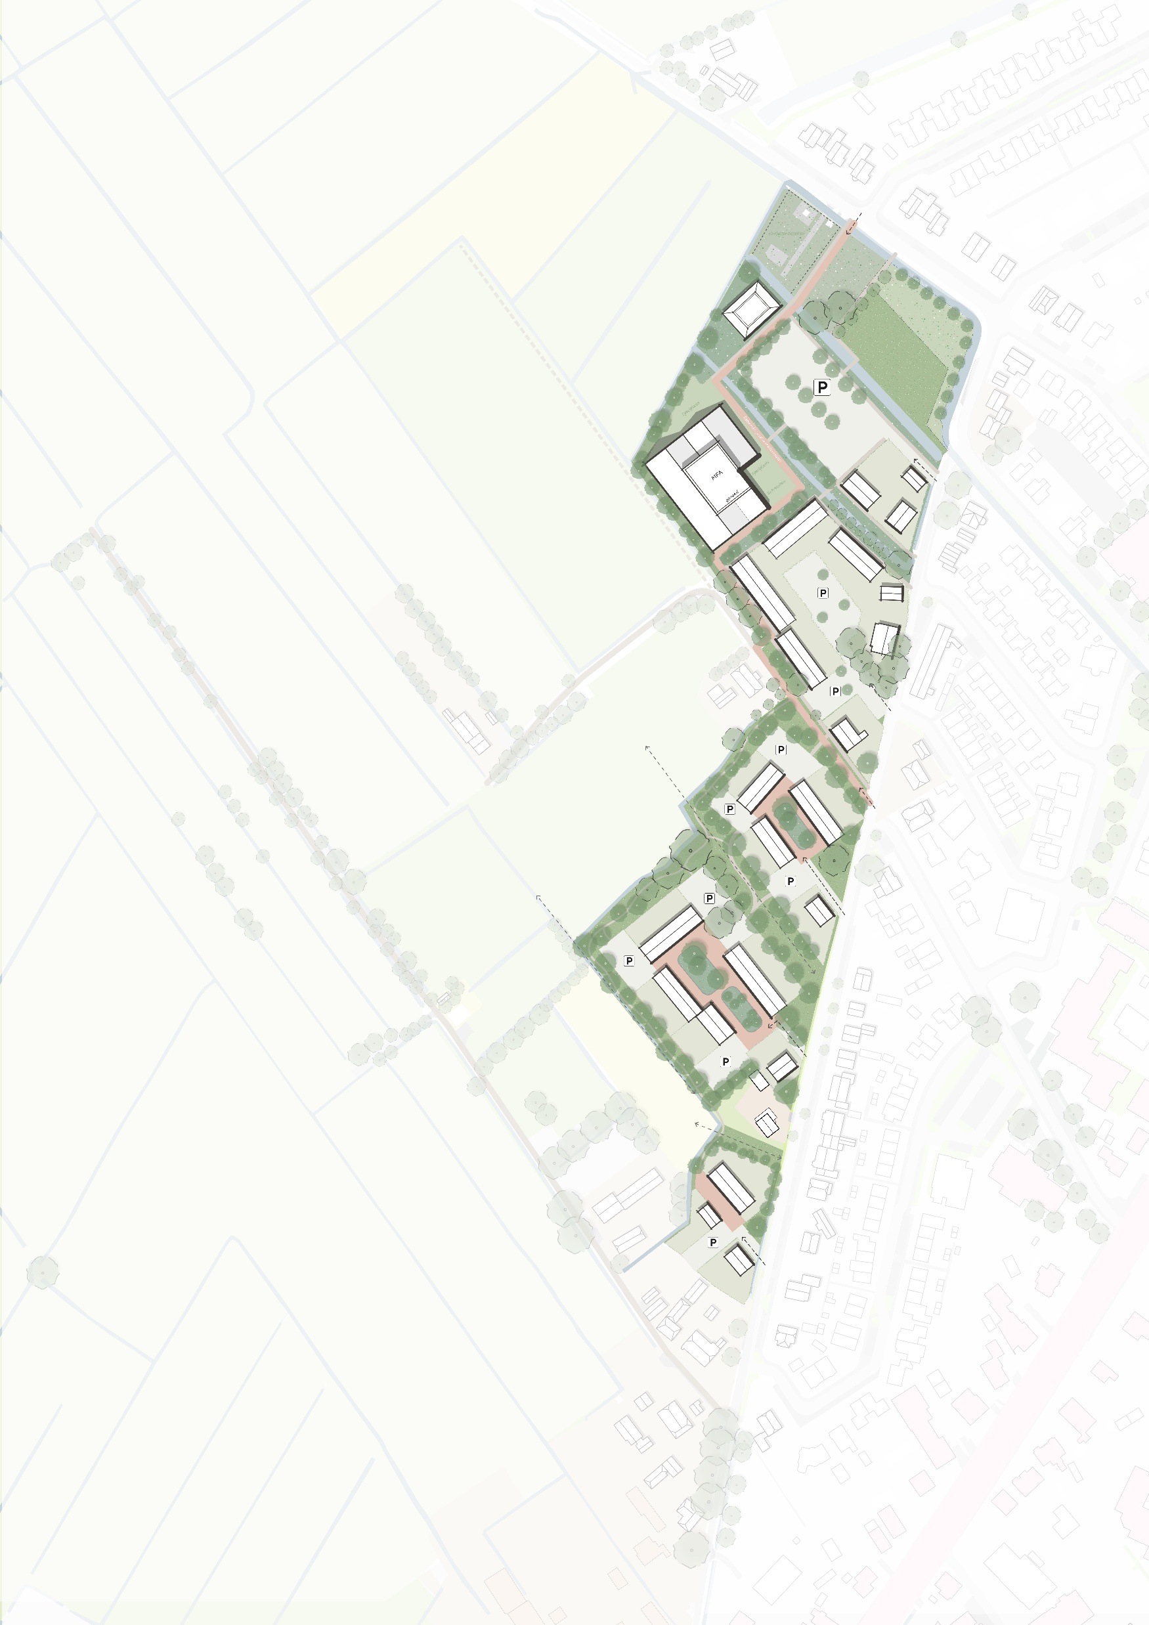

Stedenbouwkundig plan

Slide 17



Blauwe kamers
Oriëntatie woningen
Groenblauw raamwerk
Ecologisch netwerk
Ruimtelijke opzet
Parkeren

Slide 18
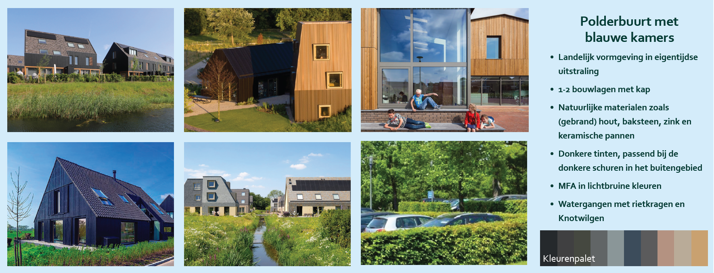
Beeldkwaliteit Blauwe kamers

Slide 19


Groene kamers
Oriëntatie woningen
Groenblauw raamwerk
Ecologisch netwerk
Ruimtelijke opzet
Parkeren

Slide 20
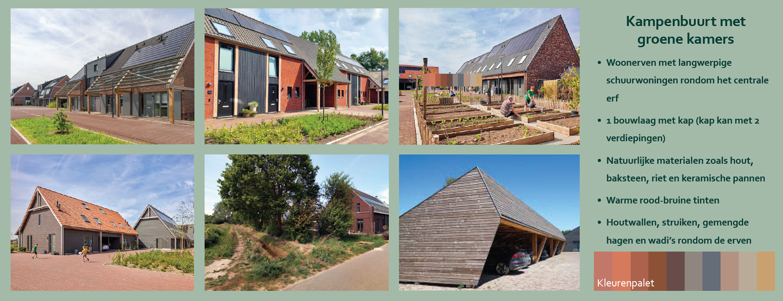
Beeldkwaliteit Groene kamers

Slide 21
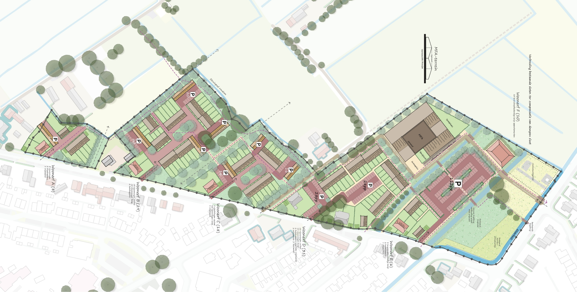
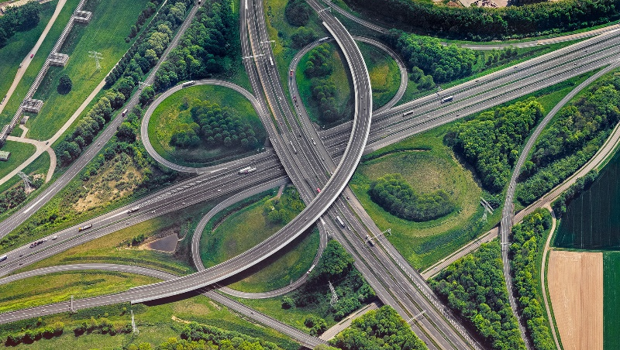


Afbeeldingen 6x
Voorbeeldverkaveling

Slide 22
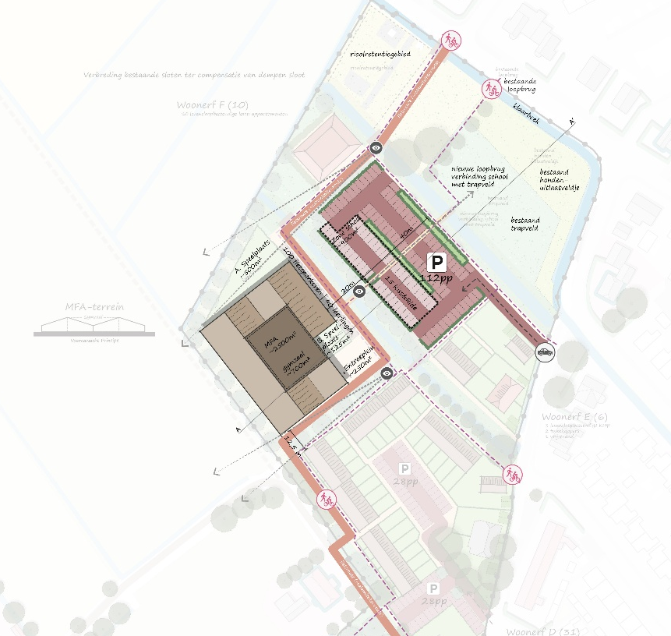
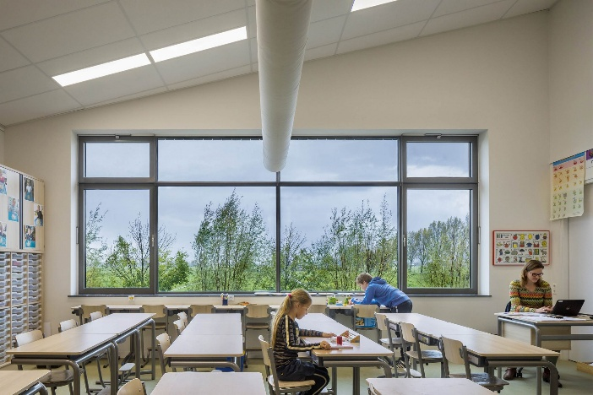
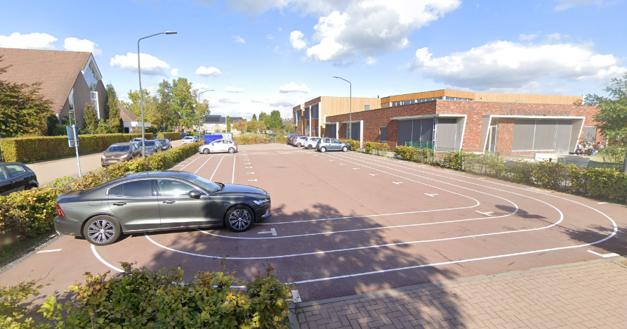
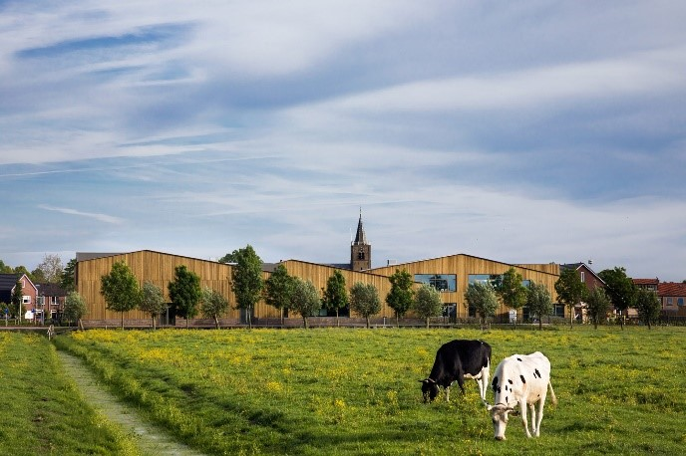
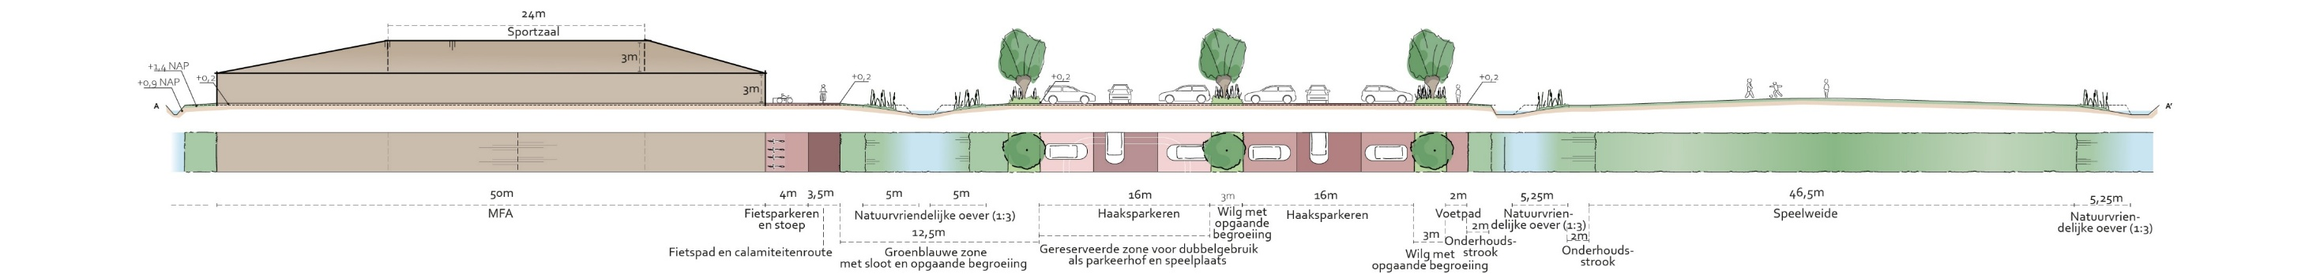
MFA Doornspijk

Slide 23
Quote slide #1
Algemene vragen?

Slide 24
Kantoor Utrecht
Jaarbeursboulevard 280
3521 BC Utrecht
+31 (0)30 265 55 55
info@movares.nl
www.movares.com

